Slide 1


Slide 2

Agenda Prezentării „Documenta DMS în eANFP”
Agenda
1. Rolul DMS în eANFP
Încadrarea Documenta DMS în arhitectura Sistemului eANFP
Introducere
1
2. Funcționalitățile soluției
2
Care sunt și la ce sunt folosite funcționalitățile Documenta în eANFP
3. Valoarea adăugată
3
Beneficiile utilizării Documenta DMS în eANFP
4. Implementarea
4
Care au fost provocările în implementare și cum au fost depășite
Q & A

Slide 3
INTRODUCERE: Cine suntem – Bithat & DOCUMENTA
Istoric
Istoric
Din 2022 Bithat este membru al grupului ASEE Solutions.
Companie românească de peste 10 ani pe piață
Produsul DOCUMENTA creat și implementat de noi
Experiență
Experiență
Ministere: MJ, MF, MIPE, MinEnerg;
Autorități Naționale: ANFP, ANRE, ONAC, UNCJR etc.
Implementări la APL: Primării, CJ, Direcții Generale. etc.
Implementări la APC: Ministere, Autorități Naționale, etc.
Strategie
Strategie
Îmbunătățirea continuă a sistemului Documenta, optimizarea proceselor de lucru
Soluții care să sprijine digitalizarea instituțiilor.
Soluții pentru oameni: funcționari + cetățeni.

Slide 4
Contextul și Obiectivele proiectului
Context
Obiective
Proiectul de implementare a sistemului informatic eANFP a fost inițiat ca răspuns la necesitatea modernizării proceselor administrative ale ANFP, în contextul accelerării digitalizării serviciilor publice și al cerințelor crescute privind securitatea informațiilor, trasabilitatea documentelor și eficiența operațională.
Anterior implementării, o parte semnificativă a fluxurilor documentare presupunea:
procese manuale;
timpi mari de procesare;
dificultăți în urmărirea traseului documentelor.
Obiectivele principale ale proiectului:
Digitalizarea completă a circuitului documentelor;
Automatizarea fluxurilor de lucru interne;
Creșterea transparenței și trasabilității operațiunilor;
Reducerea timpilor de procesare;
Creșterea nivelului de securitate a informațiilor;
Integrarea cu alte sisteme informatice interne și externe;
Alinierea la cerințele legislative privind semnătura electronică și arhivarea electronică.

Slide 5
Arhitectura Documenta DMS în ansamblul eANFP

Slide 6
1. Rolul Documenta DMS în Sistemul Informatic eANFP
Portal ANFP
Funcționar Public
Solicitări transmise de Instituții Publice și înregistrate automat în eANFP;
Răspunsuri în format electronic încărcate automat în Portal;
Istoricul interacțiunilor.
Informațiile din solicitările primite sunt transmise automat către Funcționar Public;
Documentele generate sunt preluate automat pentru fluxuri de aprobare și semnare electronică;
DOCUMENTA DMS
Structura Instituțiilor
Integrare
Nomenclatorul Instituțiilor Publice este utilizat pentru determinarea automată a destinatarilor;
Integrări cu alte Sisteme Informatice ale ANFP;
Integrări cu Sisteme Informatice terțe.

Slide 7
2. Principalele procese eANFP în Documenta
Inițiere flux
Repartizare
Aprobare
Comunicare
Circuitul documentelor este inițiat automat
Documentele sunt repartizate
Documente transmise în Portal
Documentele sunt aprobate / semnate
Înregistrare
Colaborare
Răspuns
Istoric
Solicitările sunt primite și înregistrate automat în eANFP
Urmărește și consolidează răspunsurile
Răspunsul circulă pe flux de aprobare / semnare
Istoricul este vizibil în eANFP

Slide 8
2. Funcționalități principale
Registratură
Module Specifice
Securitate și conformitate
Integrare email;
Captura și scanarea documentelor fizice;
Înregistrare manuală și automată;
Repartizarea documentelor.
Petiții și Informații Legea 544/2001;
Litigii și Contencios (integrat cu portal.just.ro);
Comunicare internă sistematizată.
Controlul accesului pe bază de roluri, grupuri și drepturi;
Autentificare securizată;
Jurnalizare completă a operațiunilor;
Conformitate GDPR.
Fluxuri documente
Arhivă documente
Raportare
Inițiere automată și manuală;
Circuite în funcție de organigramă;
Fluxuri ad-hoc complexe;
Semnătură electronică;
Generare documente din șabloane configurate în aplicație.
Stocarea securizată a documentelor;
Drepturi de acces pentru operații cu documente;
Căutarea avansată a documentelor.
Rapoarte privind stadiul și circuitul documentelor;
Trasabilitatea operațiilor în sistem.

Slide 9
3. Valoare adăugată
Trasabilitate
100 % Digital
Detalii privind starea documentelor / informațiilor în proces
Circuite de aprobare / semnare electronice
1
2
3
4
5
Disponibilitatea informațiilor
Generarea documentelor
Raportare
Disponibilitatea în format electronic a informațiilor și documentelor
Posibilitatea de creare automată / semi- automată a documentelor relevante
Posibilitatea de generare a rapoartelor din sistem

Slide 10
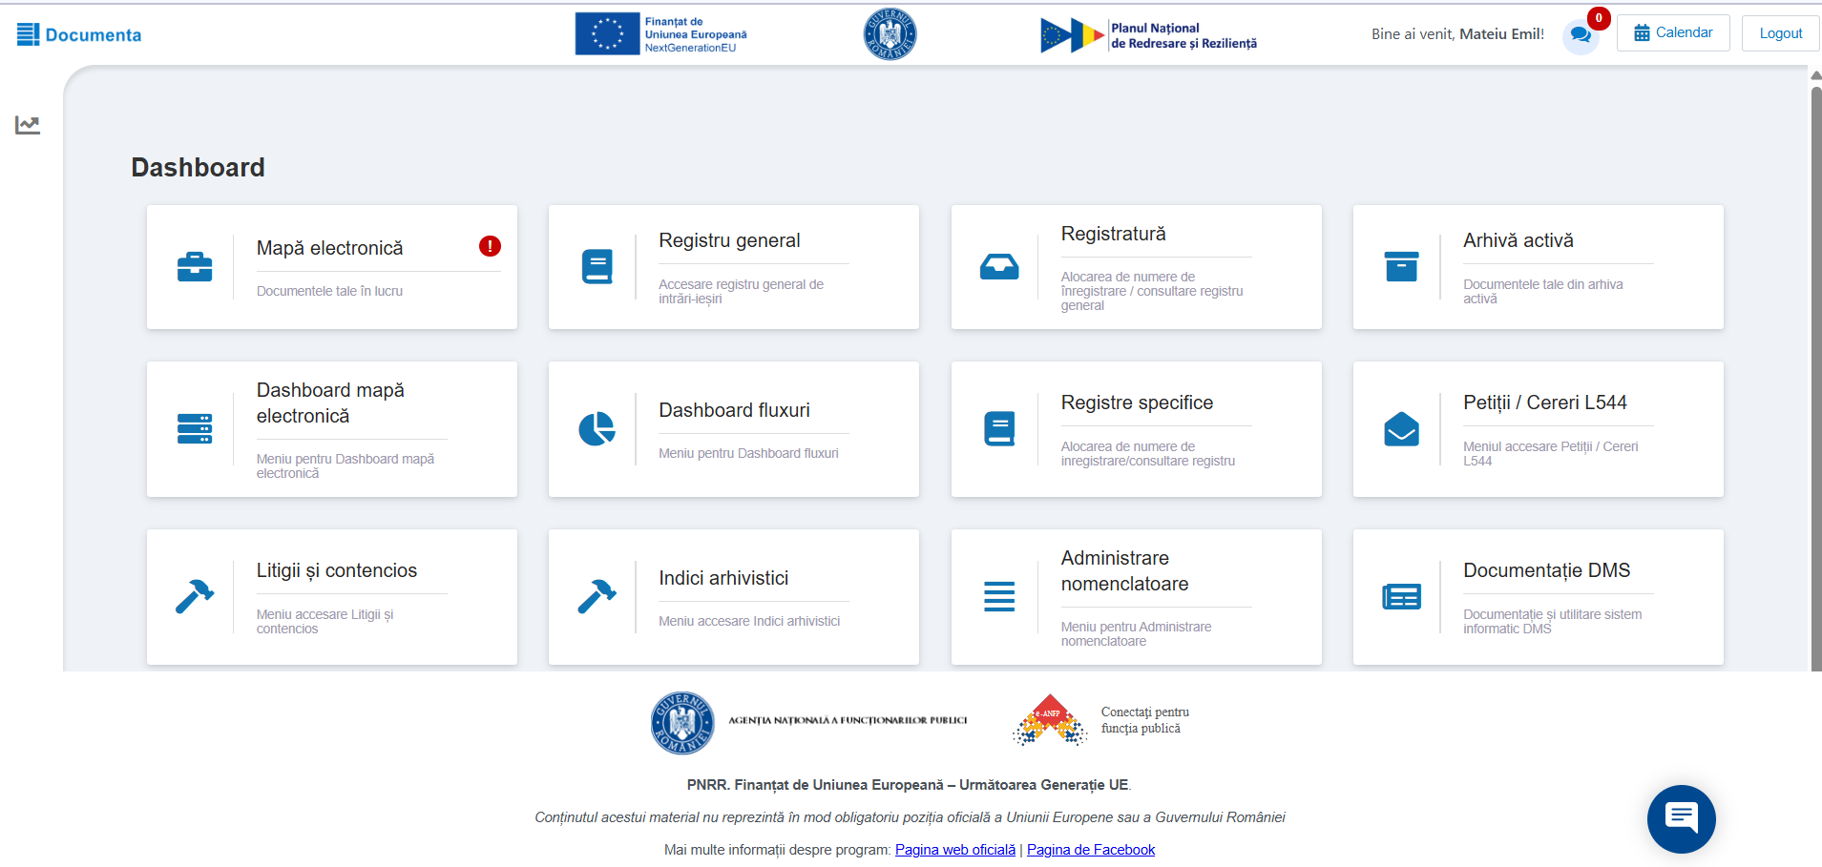
Gradul de adopție al Sistemului Informatic
Documenta eANFP în cifre
Peste 140 de utilizatori activi;
Peste 900 GB de fișiere stocate;
Peste 100 de fluxuri configurate;
Peste 8.000 de numere de înregsitrare lunar;
Circa 80.000 de documente trimise pe flux.

Slide 11
4. Implementarea Proiectului
Analiza și Proiectarea
Identificăm cerințele detaliate, propunem modalitățile de implementare
Configurarea și Dezvoltarea
Configurăm sistemul informatic și dezvoltăm elementele specifice
1
2
3
4
Testarea
Testăm împreună sistemul creat și adaptăm conform cerințelor
Instruirea
Instruim utilizatorii și administratorii Sistemului

Slide 12
4. Premisele succesului implementării Proiectului
COLABORARE
SOLUȚIA TEHNICĂ
PLANIFICARE
MANAGEMENT
Utilizarea optimă a funcționalităților standard ale Documenta DMS, împreună cu dezvoltări punctuale necesare
Interacțiunea continuă între echipele ANFP și Bithat, de la etapa de Analiză, până la punerea în producție a eANFP
Planificarea riguroasă și logică a activităților, la un nivel relevant de detaliu
Monitorizarea continuă, mitigarea riscurilor și flexibilitate în depășirea obstacolelor
ECHIPELE !
ECHIPELE !

Slide 13
În încheiere
Concluzii
Direcții viitoare de dezvoltare
Sistemul Informatic a fost implementat cu succes și este utilizat intensiv;
Există o plajă largă de beneficiari ai proiectului:
Funcționari Publici: prin eficiența crescută a activității;
Conducerea ANFP: prin vizibilitate și control decizional;
Alte instituții publice: prin interoperabilitate;
Într-un final, dar nu în ultimul rând: cetățenii care beneficiază de serviciile instituțiilor publice cu care interacționează ANFP.
Automatizarea avansată a fluxurilor de lucru;
Integrarea cu alte platforme naționale;
Utilizarea inteligenței artificiale pentru clasificare automată.

Slide 14
Vă Mulțumim!

